Slide 1



Registos de Logouts no Algorithmi Curso TPSI IPT Tomar PROJETO INTEGRADO I
Grupo do comando LOGOUT
ALUNOS: 25074 David Ferreira
25070 Nathaniel Aguiar

Slide 2
INDICE
Objetivos
Recursos
Registos Diarios
Registos Semanais
Registo Geral Horário
Pagina de Navegação
Conclusão
Referencias
Agradecimentos
Final da Apresentação

Slide 3
Objetivos
Construir uma interface capaz de fornecer gráficos acerca das seguintes solicitações:
Fornece ao utilizador, o número de logouts efetuados por dia, de todos os utilizadores ou de um indivíduo especifico.
Fornece ao utilizador, o número de logouts efetuados por semana em um determinado ano, de um indivíduo especifico.
Fornece ao utilizador o número de logouts efetuados por hora de todos os utilizadores
Uma página central para permitir a operabilidade entre as demais paginas

Slide 4




Recursos
Para a criação dos gráficos, utilizamos como ‘base de dados’, o arquivo logout_amostras.csv. Esse arquivo foi criado a partir de todos os registros que continham o comando LOGOUT, do arquivo principal logIPRP.csv.
Foi utilizado para estilo o recurso water.css. Para que o aplicação apareça com estilo e necessário a conexão à internet. Apesar disso a funcionalidade do aplicativo não e afetada
Para a criação dos gráficos usamos o recurso chart.js. Ele nos permite criar a representação gráfica a partir dos dados que entregaremos aos códigos.
Para realizar o troubleshooting, utilizamos perguntas já realizadas no StackOverflow, e para problemas mais específicos, utilizamos a inteligência artificial da OpenAI.

Slide 5
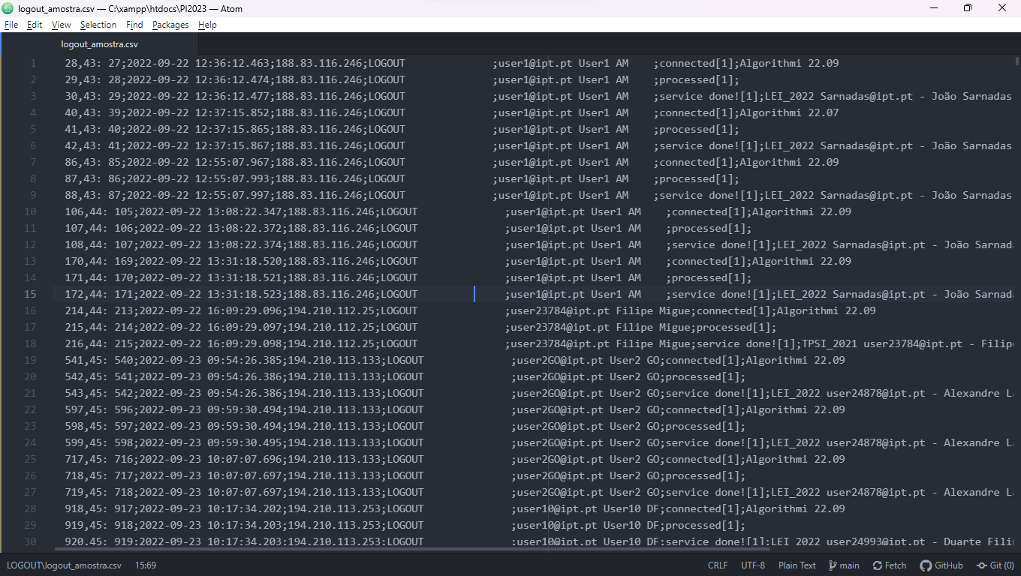
Registos Diario
Para criar uma forma de digitalizar os dados presentes na nossa “base de dados”, construímos um código que vai ao arquivo csv que guarda apenas os registros desejados.
Este arquivo foi predefinido apenas com os registros do logout

Slide 6


Fizemos uma filtragem nos dados para apresentar os dados primeiramente para todos os utilizadores e depois de definido o e-mail do utilizador que se deseja obter suas informações, mostrar o gráfico apenas para o utilizador.
Em seguida utilizamos o Chart.js para gerar os gráficos.

Slide 7
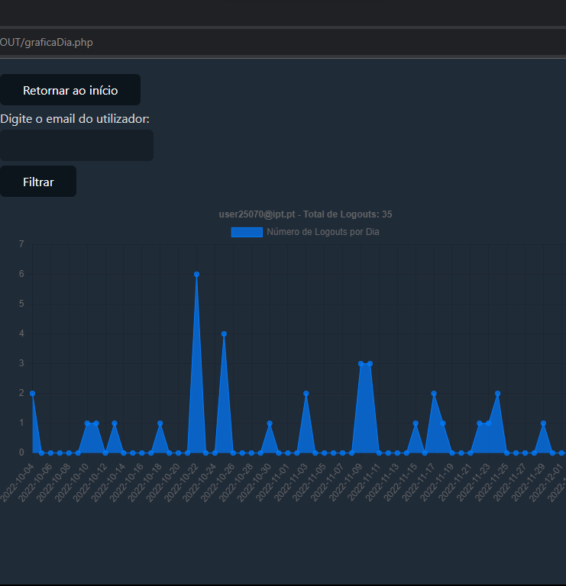
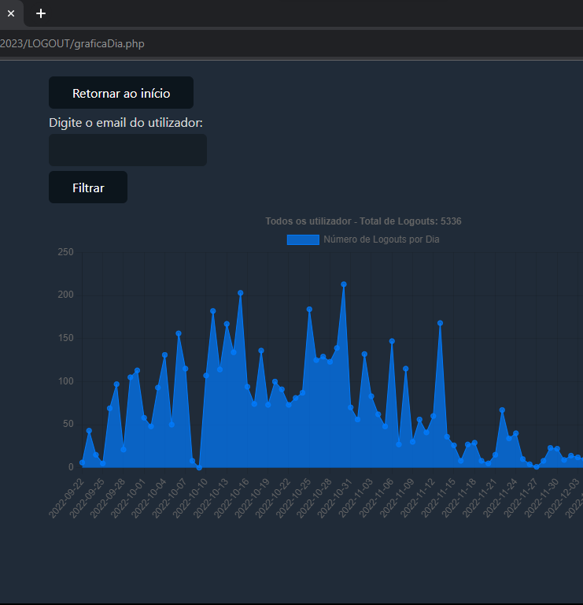

Slide 8
Registo Semanal
Para essa função, seguimos os passos previstos no Registo Diário, com algumas alterações
Neste programa só exibimos o gráfico do utilizador selecionado durante o ano selecionado.
Para cada ano que o utilizador tiver registos, teremos mais de um gráfico.
O gráfico está estruturado no número das semanas do ano.

Slide 9
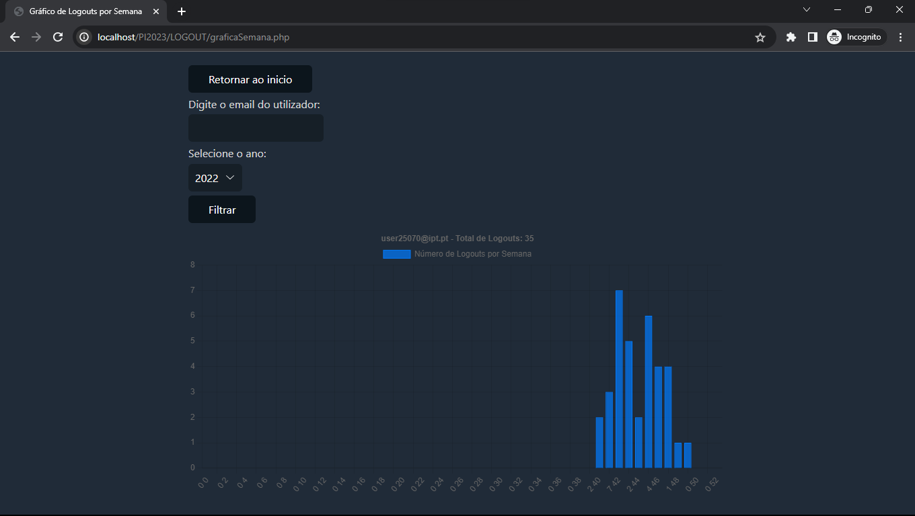

Slide 10
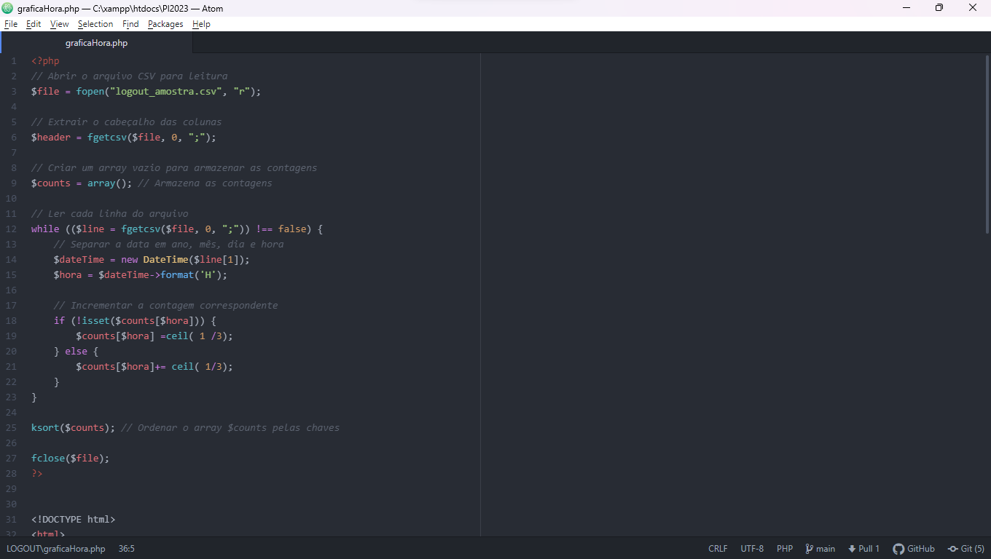
Registos Geral Horário
Para o registo de logout de todos os utilizadores separados por hora, optamos por um programa mais simples. Não precisamos especificar o utilizador, por isso tratamos de agrupar o horário dos registos por hora.

Slide 11
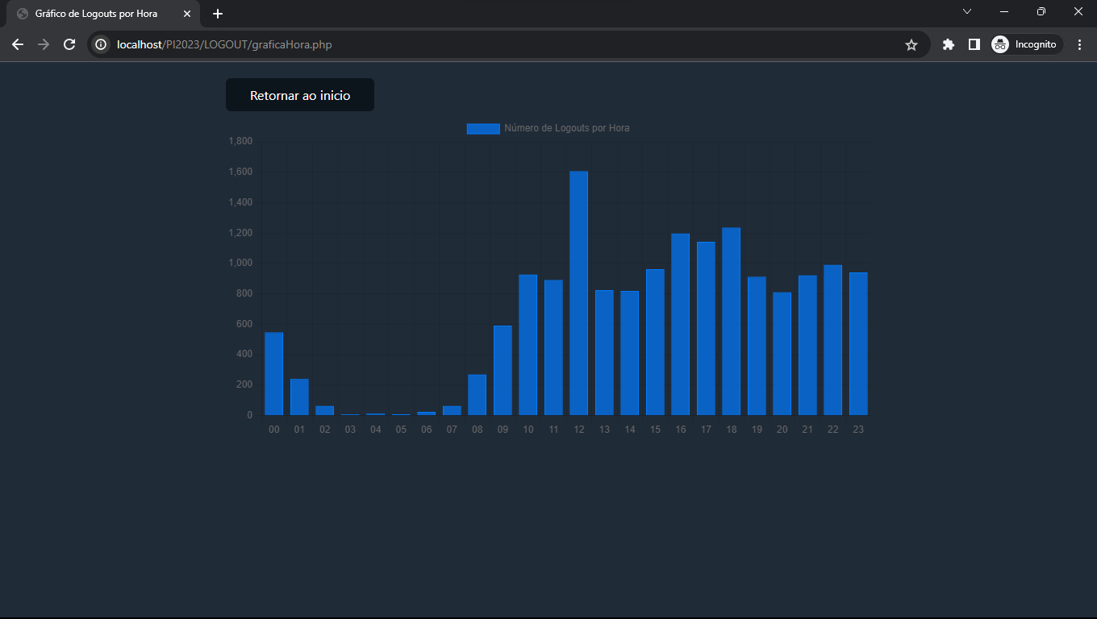

Slide 12
Pagina de Navegação
Visto a necessidade de interagir com os diferentes gráficos, criamos uma página Inicial.html que tem a função de ser o ponto de partida para utilizar o programa.
Essa página permite que escolhemos a qual programa desejamos correr.
A sua confecção foi realizada usando HTML E CSS.

Slide 13
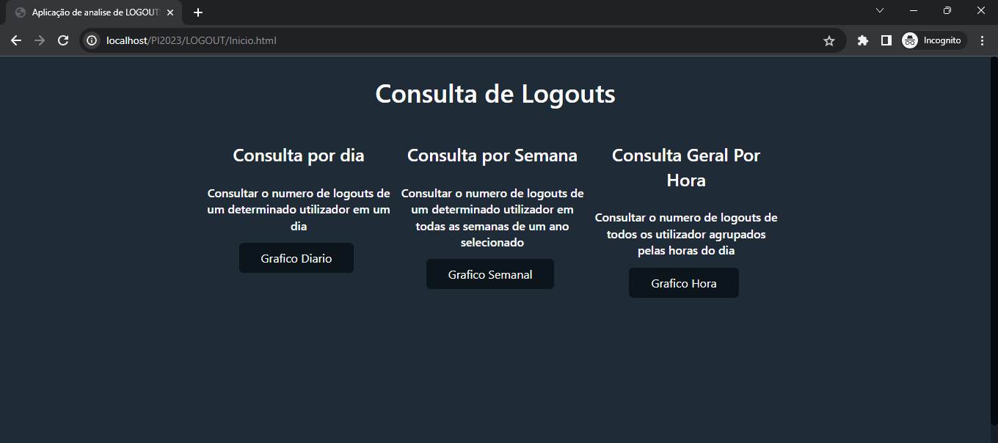

Slide 14
Conclusão
Realizar este trabalho nos possibilitou testar nossos conhecimentos adquiridos ao longo desse ano letivo em um projeto real.
Foi possível realizar troca de conhecimentos com outros grupos, além de utilizar técnicas e recursos além dos que foram ensinados até agora. Dessa forma acabamos aprofundando ainda mais o nosso conhecimento.
Este projeto nos tornou mais maduros no mundo da programação e renovou o ânimo e mostrou ao nosso grupo um pequeno exemplo do quão interessante e diverso a área de Tecnologias de Internet pode ser.

Slide 15
Referencias
https://watercss.kognise.dev
https://www.chartjs.org
https://chat.openai.com
https://stackoverflow.com
https://www.w3schools.com
https://rockcontent.com/br/blog/csv/

Slide 16
Agradecimentos
Agradecemos aos nossos professores que nos instruíram em nossas cadeiras durante todo o ano, o conteúdo que hoje sabemos e colocamos em uso, adquirimos dos senhores e senhoras.
Agradecemos aos nossos pares que colaboraram durante as aulas e nos trabalhos. Com este auxilio fomos capazes de formar nossas técnicas para desenvolver esse projeto e os que virão

Slide 17


Fim da Apresentação

